Slide 1
PROGRAMA DE UNA TARJETA DE CRÉDITO
Integrantes
Gael Mizraim Salas Salazar
Alexis Antonio Tirado Ontiveros

Slide 2
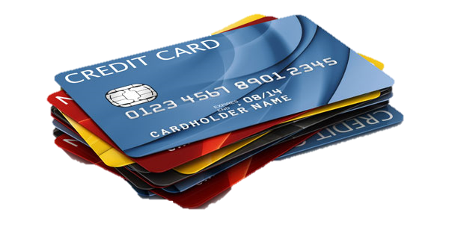
¿En qué consiste este programa?
El programa, tal como se hace mención, consiste en administrar una tarjeta de crédito. Dicho programa se encargará de determinar la línea de crédito que puede tener un cliente.

Slide 3
Cuando se ejecuta el programa, tenemos dos grandes apartados: clientes y tarjetas. Para ambos casos tenemos la opción para registrar, consultar, editar o borrarlos.
En el programa usaremos 5 espacios (del 0 al 4) de almacenamiento tanto para clientes como tarjetas, pues cada tarjeta estará ligada a un cliente. Dichos serian equivalentes al arreglo [x]

Slide 4
Para que un cliente tenga acceso al crédito, en este programa usamos una operación, la línea sería equivalente al sueldo, multiplicado por la constante 16,000/5000, la cual fue basada en un caso real de línea de crédito. Si el sueldo es menor a 4,000, automáticamente se deniega el crédito.

